Slide 1
第 5 篇 同步电机
概 述
同步电机是类非常重要的交流电机。
同步电机主要作发电机，用来生产交流电能。
同步发电机与配套的原动机一起构成发电机机组。
同步电机有三种运行方式：发电机、电动机、补偿机
本模块主要讲述：
  原理与结构
  基本理论
  并网运行
  同步电动机
  不正常运行

Slide 2
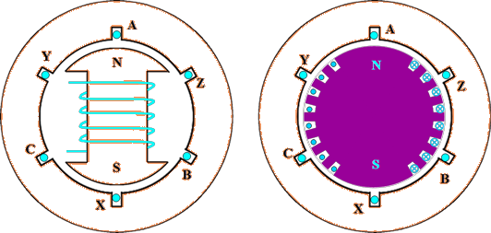
第16 章 同步电机原理和结构
16—1 同步发电机的基本工作原理
一、同步电机的模型结构
N
Y
A
定子：圆筒形铁心＋三相对称交流绕组
转子：磁极＋直流励磁绕组 或 永久磁铁
定转子之间: 气隙对电机磁场分布和性能有重大影响。
除了转场式同步电机外, 还有转枢式同步电机。
Z
C
X
B
S

Slide 3
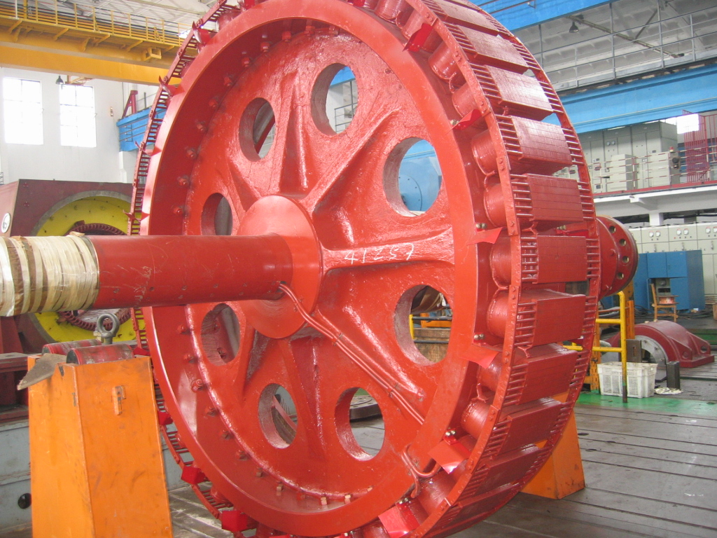
+
N
－
S
S
N

Slide 4








二、同步发电机工作原理
A
Y
N
Z
C
S
B
X

Slide 5
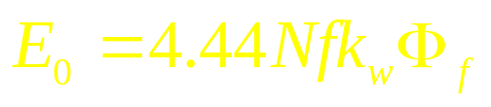
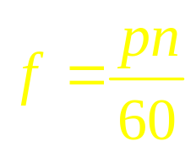
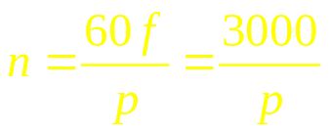
工作原理归纳：
励磁绕组通以直流励磁电流，建立极性相间的励磁磁场，即主磁场。
原动机拖动转子旋转,主磁场随轴旋转并顺次被电枢各相绕组切割。
交变电势的产生：电枢绕组中将会感应出大小和方向按周期性变化的三相对称
交变电势。通过引出线，即可提供交流电源。
感应电势有效值:
感应电势频率:
交变性与对称性
三、什么是同步转速？
电网的频率不变，我国为50Hz ，故转子的转速为:
四、同步电机有哪几种运行方式？
发电机、电动机、补偿机

Slide 6
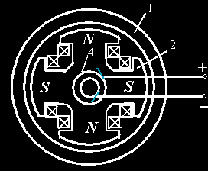
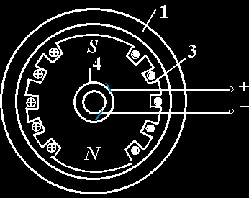
16—2 同步电机型式和结构
一、同步电机的两种转子型式是什么？
定子结构与异步电机相似，转子结构有着自己的特点。
根据原动机的特点，同步电机的转子也制成两种型式与之配套。
1 凸极式
凸出的成对磁极、集中的励磁绕组。
多极电机做成凸极结构，工艺较为简单。
凸极电机与转速较低的水轮机相配套。
2 隐极式
转子表面开槽，槽中嵌放励磁绕组。
隐极转子适合于2极高速电机。
常与高转速汽轮机配套(线速度达170米/秒) 。
考虑到转子冷却和强度方面的要求，隐极式转子的结构和加工工艺较为复杂。

Slide 7
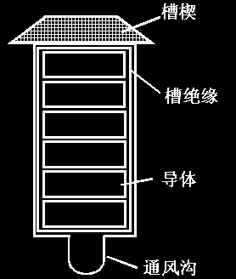
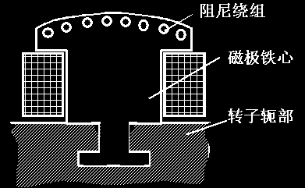
二、汽轮发电机有什么结构特点？
定子铁心：叠片结构：圆形或扇形冲片。
机座： 由钢板焊接而成。
定子绕组：要有足够的绝缘强度。
转子： 采用隐极式。转子表面槽内放置励磁绕组。
三、水轮发电机有什么结构特点？
极数多-直径大-轴向长度短-立式。
定子铁心 由扇形硅钢片拼叠,有径向通风沟。
转子采用凸极式，磁极由厚度为1～2mm的钢片叠成，阻尼绕组(起动绕组)抑制短路电流和减弱电机振荡，磁极与磁极轭部采用 T 形或鸽尾形连接。

Slide 8
凸极式转子

Slide 9
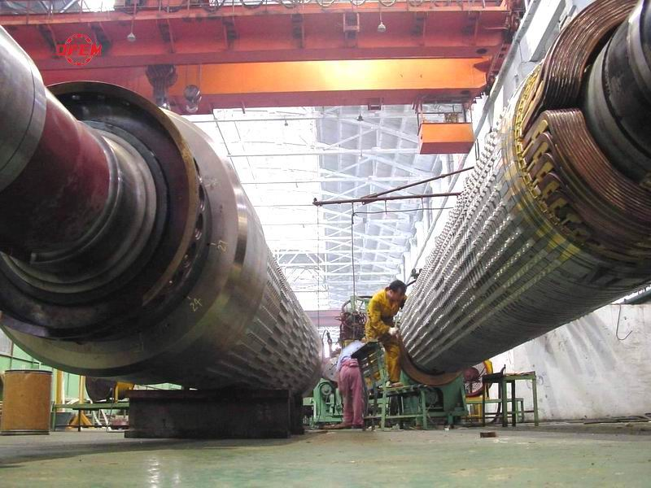
隐极式转子

Slide 10
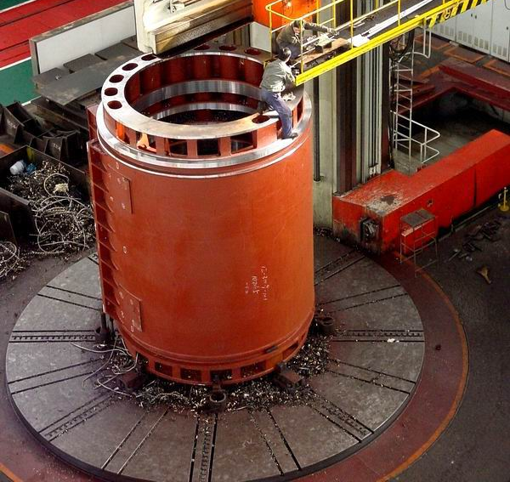
正在加工的大型同步发电机定子机座

Slide 11
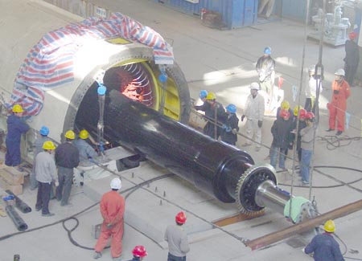
汽轮发电机插转子

Slide 12
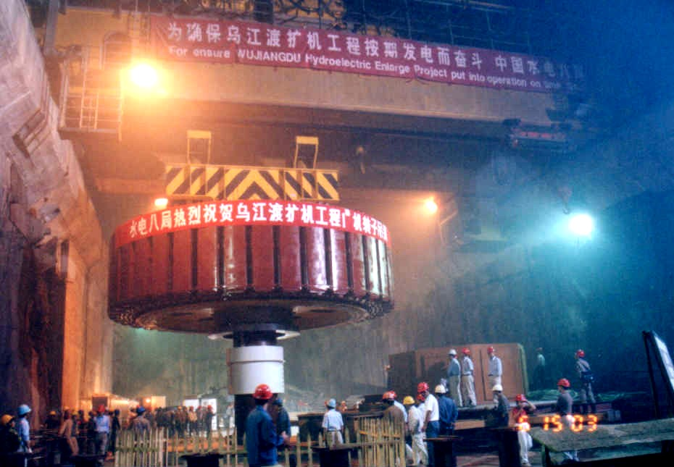
水轮发电机转子吊装

Slide 13
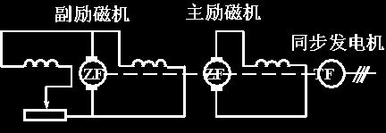
四、同步发电机的励磁方式
获得励磁电流的方法称为励磁方式。
目前采用的励磁方式
  用直流发电机作为励磁电源的直流励磁机励磁系统；
  用硅整流装置将交流转化成直流后供给励磁的整流器励磁系统。
1 直流励磁机励磁
直流励磁机通常与同步发电机同轴，采用并励或者他励接法。采用他励接法时，励磁机的励磁电流由另一台被称为副励磁机的同轴的直流发电机供给。

Slide 14
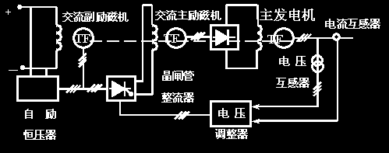
2 静止整流器励磁
同一轴上有三台交流发电机，
主发电机
交流主励磁机
交流副励磁机
副励磁机的励磁电流开始时由外部直流电源提供，待电压建立起来后再转为自励(有时采用永磁发电机)。
副励磁机的输出电流经过静止晶闸管整流器整流后供给主励磁机。
主励磁机的交流输出电流经过静止的三相桥式硅整流器整流后供给主发电机的励磁绕组。

Slide 15
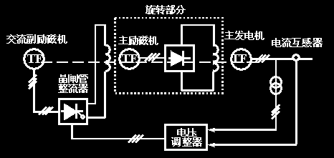
3 旋转整流器励磁
静止整流器的直流输出必须经过电刷和集电环才能输送到旋转的励磁绕组，对于大容量的同步发电机，其励磁电流达到数千安培，使得集电环严重过热。
主励磁机是转枢式三相同步发电机，其电枢交流经与主轴一起旋转的硅整流器整流后，直接送到主发电机的转子励磁绕组。
交流主励磁机的励磁电流由同轴的交流副励磁机经静止的晶闸管整流器整流后供给。由于这种励磁系统取消了集电环和电刷装置，故又称为无刷励磁系统。

Slide 16
16—3 同步电机的额定值和型号
一、同步发电机铭牌有哪些额定值？
额定容量 S_{N} (VA, kVA, MVA等) ：指电机输出功率的保证值。
额定电压 U_{N} (V,kV等) ：指额定运行时定子输出端的线电压。
额定电流I_{N} (A)：指额定运行时定子的线电流。
额定功率因数cosϕ_{N} 额定运行时电机的功率因数。
额定频率 f_{N} (Hz)：额定运行时电机电枢端电能的频率，我国标准频率为50Hz。
额定转速n_{N} ：额定运行时电机的转速，即同步转速。
同步电机铭牌上还有额定负载时的温升τ_{N}、励磁容量P_{fN}和励磁电压U_{fN}等。

Slide 17
二、如何理解国产同步电机型号?
  汽轮发电机有QFQ、QFN、QFS等系列，前两个字母表示汽轮发电机；第三个字母表示冷却方式，Q表示氢外冷，N表示氢内冷，S表示双水内冷。
  大型水轮发电机为TS系列，T表示同步，S表示水轮。
  举例：
  QFS-300-2 : 表示容量为300MW双水内冷2极汽轮发电机。
  TSS1264/160-48 : 双水内冷水轮发电机，定子外径1264cm，铁心长160cm，极数为48。
  同步电动机系列有TD、TDL等，TD表示同步电动机，后面的字母指出其主要用途。如TDG表示高速同步电动机；TDL表示立式同步电动机。
  同步补偿机为TT

